Slide 1
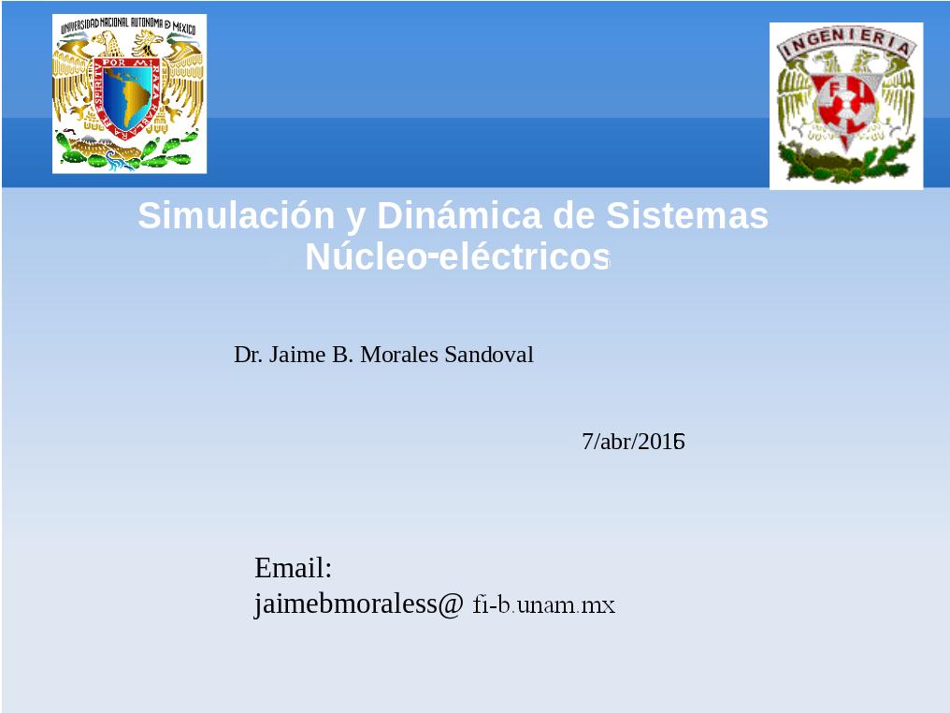

Slide 2
Contenido de la Presentación
Antecedentes
Propósitos de la Línea
Proyectos en proceso
Conclusiones

Slide 3

Porque la Energía Nuclear ?
DE = DM C², Para 1 gr de materia:
E = (10⁻³ Kg)(3x10⁸ m/s)² ~ 10¹⁴ Jouls
La energía cinética de un automóvil a 100 Km/hr
E=½ M V² = 0.5(1.5x10³Kg) (100x10³m/3600s)²=
0.578x10⁶ Jouls (155 millones menor)
2000 Mwt x 1 día = 17.2x10¹³ Jouls 2gr/día
1 día sol / m² = 500 W x 3x10⁴ s = 15x10⁶ Jouls/ m²
6x10⁶ m2 ≈ 2.4 km x 2.4 km al 100%

Slide 4
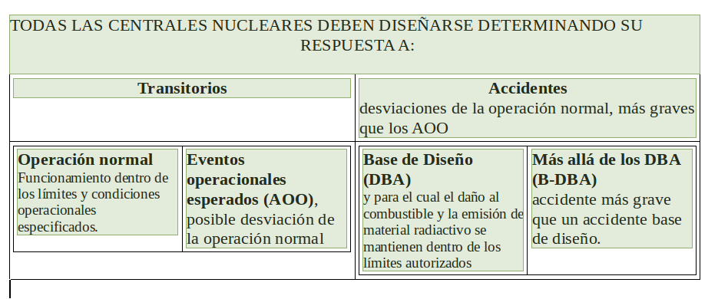
Las centrales se diseñan usando eventos base (estableciendo el evento más grave creíble que el rector y sus sistemas deben resistir), como:
de criticidad, de terremotos, de explosiones,
de incendios, de inundación, de tornado, etc.
Los eventos de TMI-2 en 1979 y Chernovyl en 1986 son considerados por algunos especialistas como AOO que fueron mal administrados y se convirtieron en accidentes severos porque la geometría del núcleo se alteró.
El de Fukushima en 2011 fue un B-DBA porque el terremoto ocasionó un tsunami de 15 m cuando la central se diseñó usando tsunamis de 7 m de altura

Slide 5
Retos y/o Pendientes en Ing. Nuclear
Minimizar impacto ambiental
Revisar Uso de recursos
  Operación normal (U, Torio, Pu, TRU y HLW)
  Anormalidades extremas (TMI2, Chernobyl, Fukusima....)
    Monitoreo preciso a prueba de cualquier evento
    (no se ha tenido información correcta en el cuarto de control)
    Usar recursos para evitar destrucción total de central sin liberar radiacción
Propuestas a mediano plazo
  Gen-III+ Gen-IV SMR ...
Soluciones a largo plazo
    De cría con sistemas inherentemente seguros

Slide 6
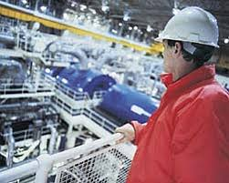
Propósito de la Línea de Investigación:
Formar especialistas en análisis de la dinámica de sistemas y componentes de las centrales nucleares
Tareas Especificas
Buscar temas de actualidad e interés que permitan a los participantes potenciar su desarrollo profesional
  establecer planes de proyectos (tesis, ss, posgrado, publicaciones)
Dar seguimiento al desarrollo y avance los proyectos individuales y de grupo .
  Apoyar, medir y actualizar desarrollo de proyectos

Slide 7
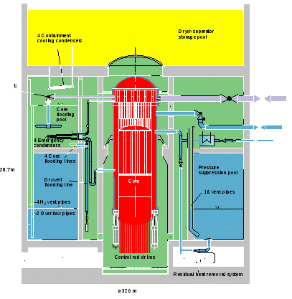
IEE, IM, IQ, F, M,....
Las centrales actuales y en diseño pueden
Mejorar instrumentación
Reducir incertidumbres en variables críticas
Aplicar Avances Científicos y Tecnológicos
Ejem: ID, Materiales, ...

Slide 8
Tesis Terminadas en la línea de investigación:
Proyecto | Objetivo: | Estudiantes:
Laboratorio Nuclear Virtual | 4 Aulas virtuales para experimentación nuclear | Alejandro Plata (IEE-2009) Julio Valle H. (M. I 2009) Mauricio Flores (inicia 2011) J. Carlos Neri (inicia 2012) Rogelio (Inicio 2011)
Estimador de Flujo en ensambles de nucleo de ESBWR | Diseñar y probar con modelos matemáticos la viabilidad del estimador | Julio Valle Hernández (doctorado)
Modelos de Mejor estimacion de Recombinadores de Hidrógenos e Inyectores a base de Vapor | Diseñar y probar modelos matemáticos que permitan estudiar el impacto de estos sistemas en centrales nucleares con sistemas pasivos de seguridad | Jerson Sánchez Jaramillo (doctorado)
Simulador de ESBWR para análisis de estabilidad | Modelar dinámica del Reactor Nuclear del ESBWR en operación normal | José Ojeda S (tesis de maestría)
Análisis del Impacto de Modificar la composición de combustible nuclear de BWR con BeO | Obtener limites de operación de del combustible de BWR debido al uso de BeO | José Manuel Gallardo V (tesis maestría)

Slide 9
Proyectos en proceso
Evaluación del uso de nanofluidos para mejorar el enfriamiento del ESBWR (JMGV-doctorado)
Análisis de posibles vibraciones inducidas por flujo en un HPWR (EMC-doctorado)
Desarrollo de modelos de licenciamiento de BWR con herramientas para identificación de modelos termo-hidráulicos (OEMG-posgrado e IIE)
Análisis Neutrónico y Termo-hidráulico del RBWR para usar circulación natural (FS y ALPS -posgrado)
Aplicaciones de Control Moderno a la ID de Sistemas núcleo-eléctricos.

Slide 10
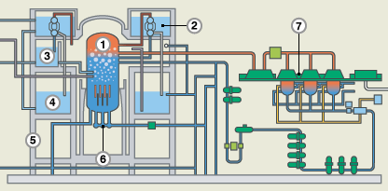
ESBWR
Ampliar márgenes de seguridad inherente

Slide 11
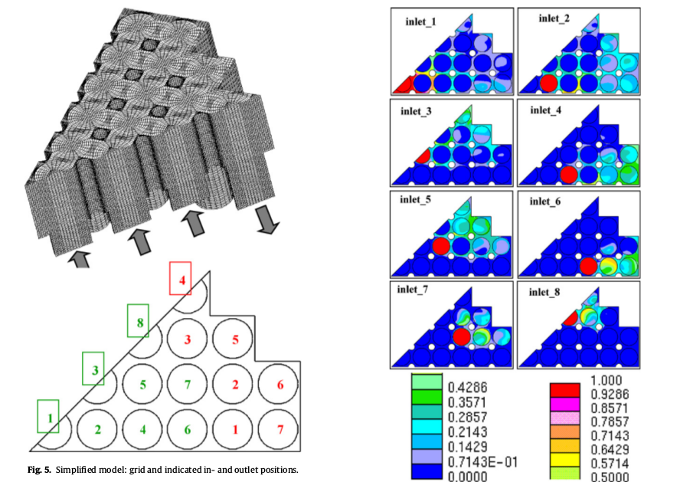
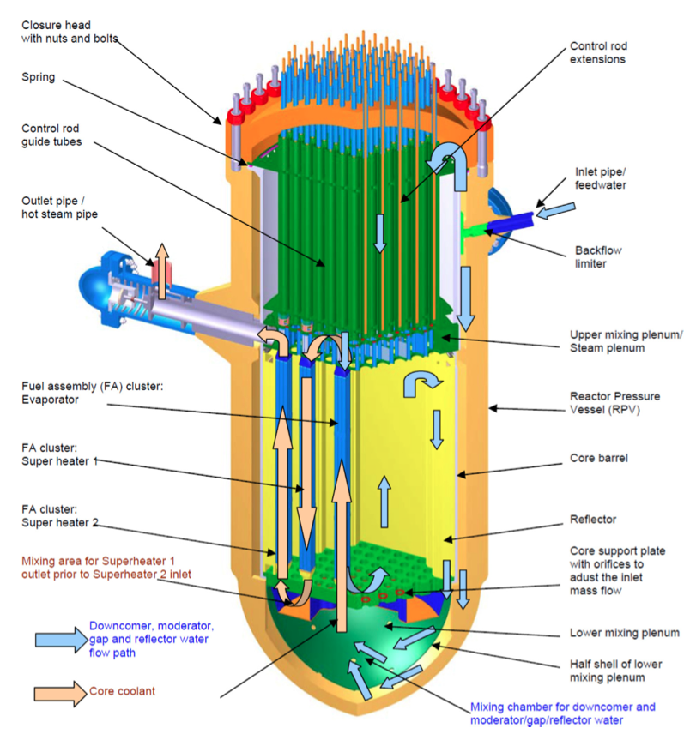
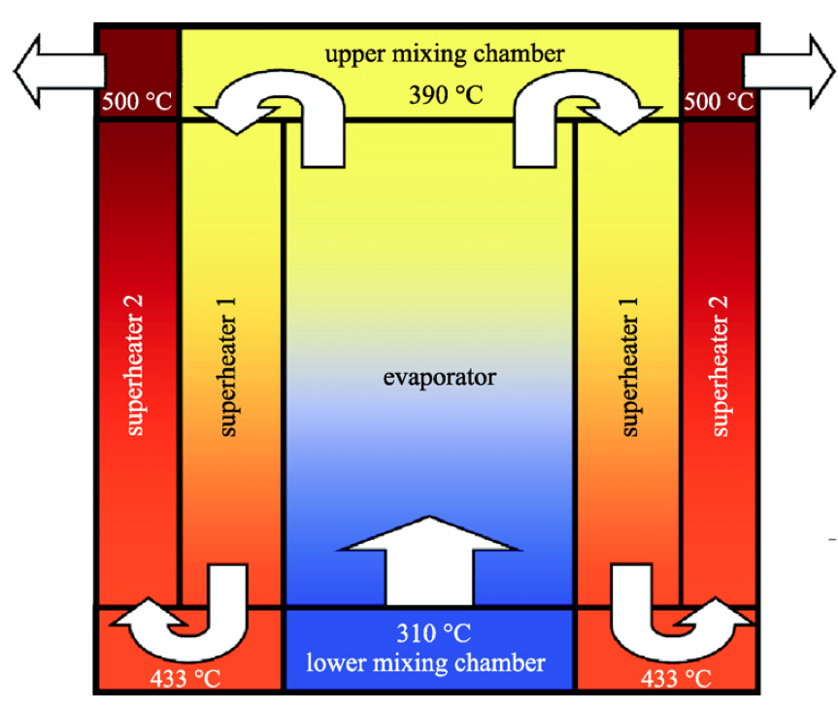
SCWR o HPLWR
Estudio de Incertidumbres en Flujos

Slide 12
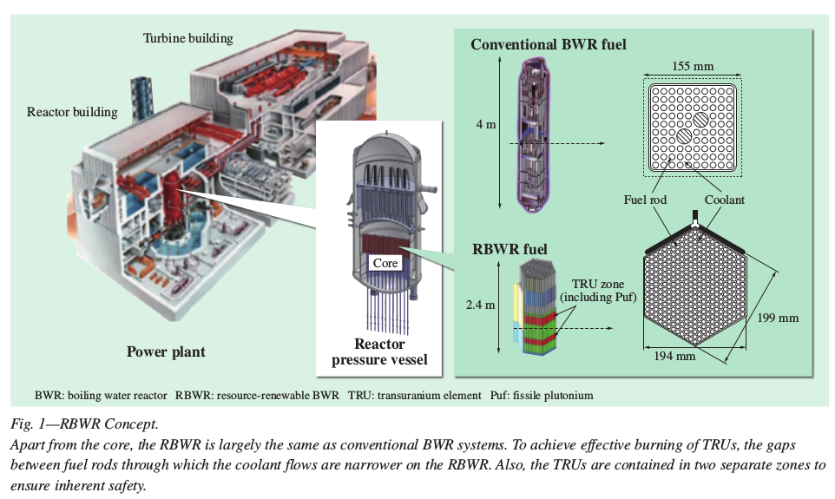
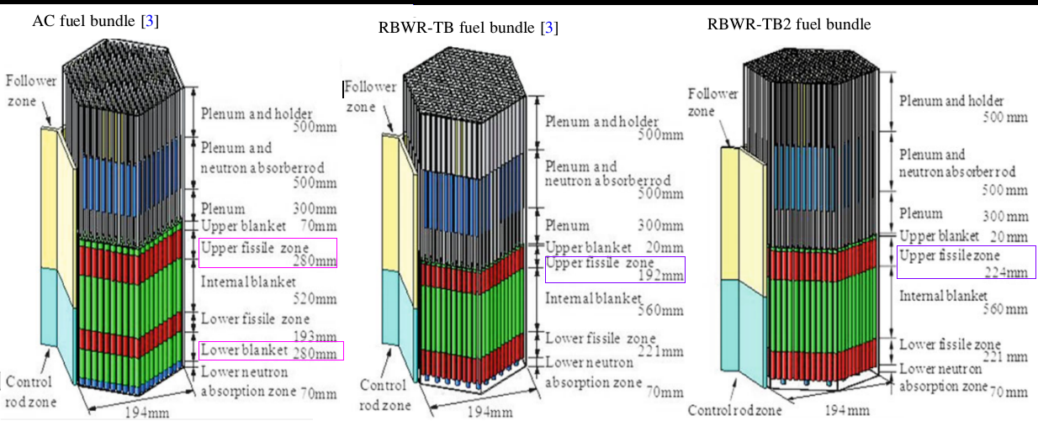

Slide 13
3. Desarrollos Propios
Modelado de Nucleoelectricos
SUN-RAH
PBMR
ESBWR
ODYN-UNAM para análisis de licenciamiento de BWR
TRAC-U (versión UNAM del TRAC-BF1 de la US-NRC)
Para:
- AOO, LOCAS
- Estabilidad de BWRs
- Identificación de Sistemas Principales
- Detección de fallos en equipos en operación
- Modelado de sistemas pasivos de seguridad con MOR

Slide 14
Proyectos en Proceso usando
gama amplia de herramientas
Formación de Especialistas en uso de programas de análisis de núcleo-eléctricas:
1. De la Industria Nuclear
(códigos de malla gruesa, aceptados por organismos reguladores):
  RAMONA
  TRAC-BF1, TRAC-G, TRACE
  RELAP5-Scadap
  SIMULATE-3
  SCILAB
  MATLAB
2. De uso generalizado:
(códigos de dinámica de fluidos y multi-física):
OpenFoam
Comsol

Slide 15
CONCLUSIONES:
Existe una demanda considerable de especialistas en análisis del funcionamiento de la dinámica de una central nuclear.
+ de 60 centrales en construcción y en estudio decenas de nuevos diseños
Los + conocidos son los denominados Generación IV,
SMR, RBWR
Pueden ser usados para generación de Electricidad, Hidrógeno, Desalar Agua de mar, Producir + combustible que consumido, etc
Es una especialidad que requiere de fuertes conocimientos en muchas disciplinas de la ingeniería.
EL RETO DEBE ENFRENTARSE AHORA

Slide 16
Gracias
Estudiantes de posgrado y licenciatura
Autoridades, Administrativos y académicos de la FI
Audiencia
Email: jaimebmoraless@fi-b.unam.mx

